Slide 1

PERENCANAAN SUMBER DAYA PERUSAHAAN (HR)
Pertemuan 11a
Oleh:
Tim Pengajar Perencanaan Sumber Daya Perusahaan

Slide 2
Establishing a Pay Structure

Slide 3
Decisions about Pay
Organisai perlu merencanakan bentuk gaji untuk setiap karyawan pada setiap pekerjaan mereka.
Organisasi harus membuat keputusan terkait dua aspek dari pay structure yaitu: Job Structure dan Pay Level
Job Structure terdiri jumlah gaji untuk setiap bagian di organisasi
Pay Level adalah nilai rata-rata gaji termasuk bonus, tunjangan, dan gaji pokok yang harus dibayarkan oleh organisasi

Slide 4
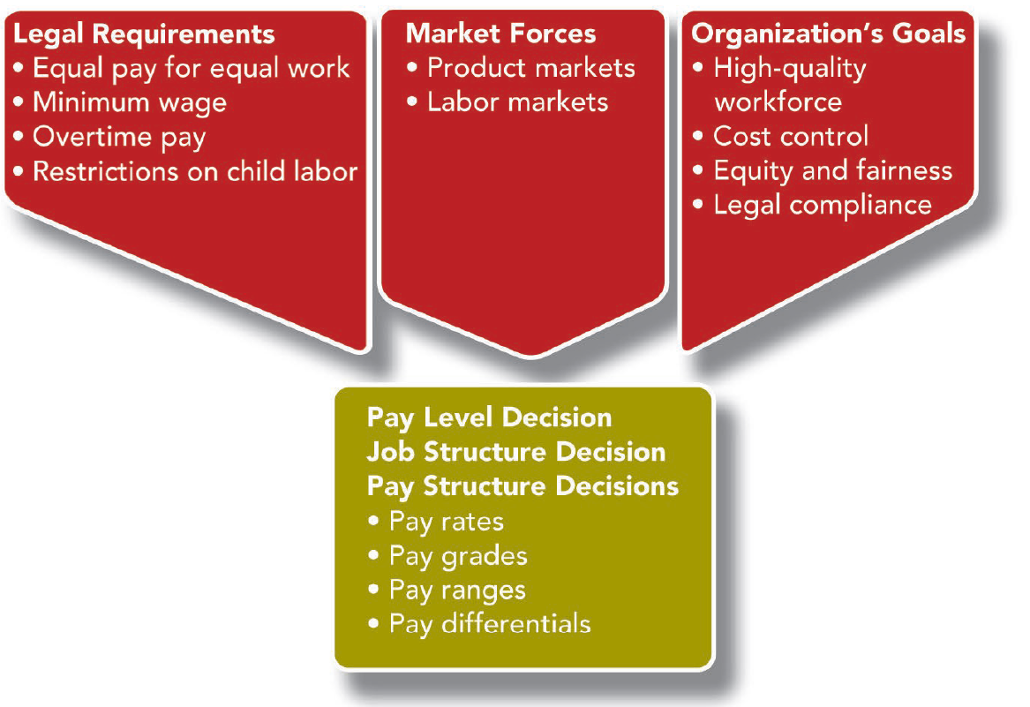
Issues In Developing a Pay Structure

Slide 5
Legal Requirement for Pay
Organisasi perlu memperhatikan beberapa regulasi yang akan mempengaruhi struktur gaji seperti:
Equal Employment Opportunity: tidak membedakan gaji berdasarkan usia, umur, ras, serta status lain
Minimum Wage: mengikuti kebijakan UMR pemerintah pusat
Overtime Pay: memberikan bonus lembur apabila pekerjaan melebihi waktu 40 jam perminggu.
Child Labor: melarang memperkerjakan anak dibawah ummur
Prevailing Wage: mengikuti kebijakan UMR daerah masing-masing

Slide 6
Economic Influence on Pay
Product Market: mengambil pangsa pasar sebanyak-banyaknya dengan biaya yang rendah
Labor Market: Berkompetisi untuk mendapatkan sumber daya manusia terbaik dengan menyediakan gaji yang lebih baik dari standar yang ada
Pay Level – Deciding What to pay: menentukan level gaji yang diterima untuk setiap pekerjaan dengan melihat labor marketnya.
Gathering information about Market Pay: melakukan benchmarking dengan competitor terkait gaji dari karyawan mereka, lalu menentukan gaji organisasi berdasarkan hasil gathering

Slide 7
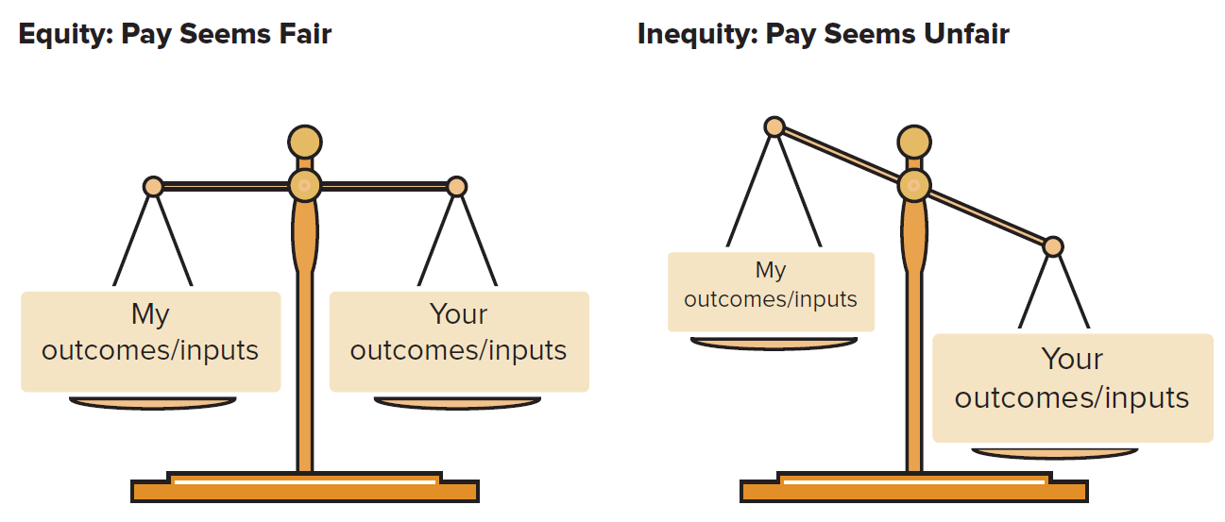
Employee Judgement about Pay Fairness
Judging Fairness: Karyawan akan membandingkan gaji mereka, pembandingan mereka biasanya akan melihat karyawan yang setara pekerjaan atau lebih rendah.

Slide 8
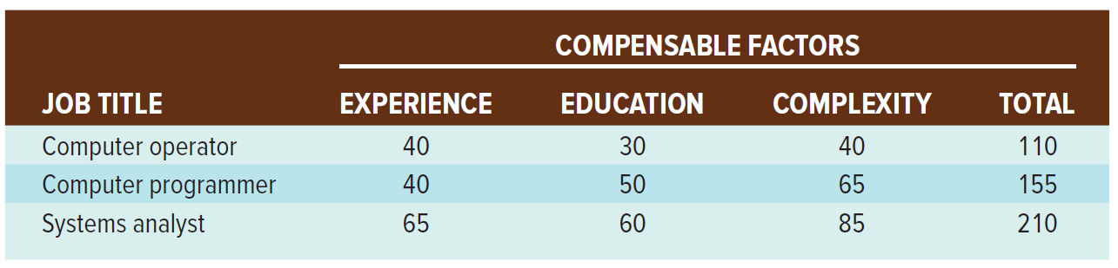
Employee Judgement about Pay Fairness
Communicating Fairness: Karyawan sangat mempedulikan jumlah gaji mereka, apalagi kalua mereka mendapatkan nilai yang tidak sesuai. Apabila mereka merasa tidak cocok, maka akan muncul beberapa omongan ke bagian atas. Manager harus menjadi penghubung ke HR agar karyawan jelas mengapa mereka mendapat gaji segitu

Slide 9
Pay Structure: Putting it All Together

Slide 10
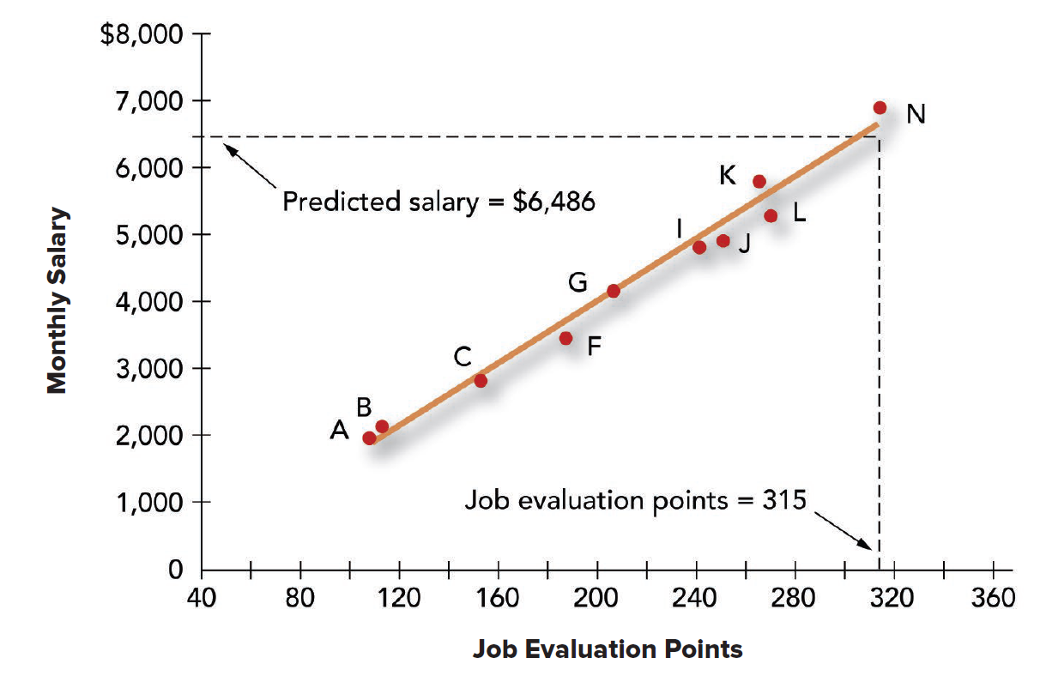
Pay Rates
Organisasi dapat menentukan pembayaran berdasarkan labor marketnya saat ini. Dilakukan survey untuk setiap pekerjaan terkait jumlah gaji yang sesuai.
Dapat dibentuk sebuah grafik untuk menentukan jumlah gaji yang sesuai dengan nilai dari pekerjaannya.

Slide 11
Pay Grades
Sebuah organisasi yang besar dapat memiliki berbagai macam pekerjaan, sehingga menentukan gaji dari setiap pekerjaan akan sangat sulit
Organisasi dapat membentuk pengelompokan atau pay rates dimana pekerjaan yang memiliki nilai atau konteks yang sama dikelompokan menjadi satu rerata gaji.
Kelemahannya adalah pengelompokkan ini dapat berakibat gaji yang didapat tidak sesuai dengan Labor Market yang ditentukan.

Slide 12
Pay Ranges
Organisasi dapat menentukan range gaji untuk setiap pekerjaan atau kelompok
Ditentukan minimum, maximum, dan midpoint dari gaji suatu pekerjaan atau suatu pay grades
Grafik pay grades sebelumnya ditambahi sebuah area untuk mengetahui gaji dari kelompok itu dapat meningkat sebesar apa

Slide 13
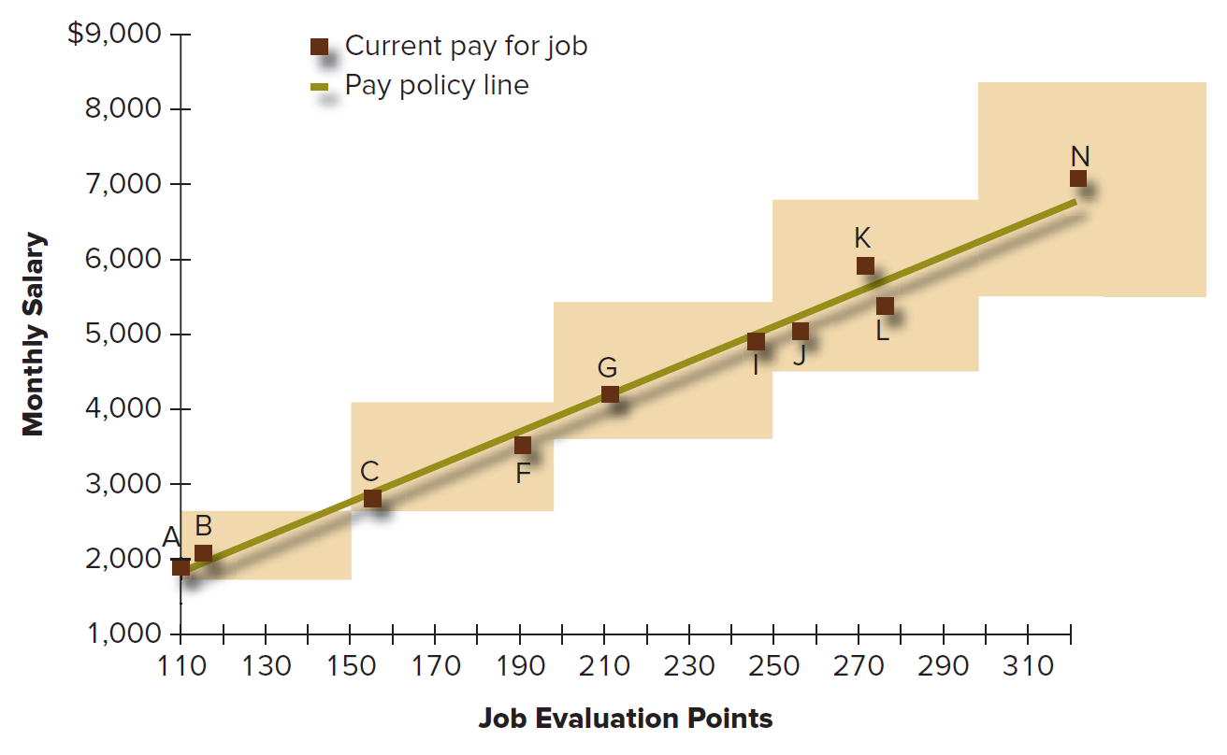
Pay Ranges (Cont’d)

Slide 14
Pay Differentials
Pada situasi tertentu organisasi menyesuaikan gaji untuk merefleksikan perbedaan dengan kondisi organisasi atau labor marketnya.
Contohnya seperti organisasi meningkatkan gaji untuk karyawannya yang tinggal di Jakarta karena biaya hidup yang mahal
Organisasi juga harus memperhatikan masalah terkait bagaimana penentuan differential untuk karyawan yang dipindah ke daerah dengan biaya hidup rendah.

Slide 15
Alternatives to Job-Based Pay
Organisasi dapat menerapkan gaji berdasarkan skill atau ilmu dari karyawan tersebut.
Hal ini disebut Skill-based pay systems dimana karyawan mendapat gaji berdasarkan skill atau knowledge yang dimiliki dan dapat dilakukan oleh mereka.
Alternatif ini membuat organisasi fleksibel dan inovatif. Selain itu mendorong karyawan untuk berkompetisi untuk meningkatkan skill mereka masing-maing.

Slide 16
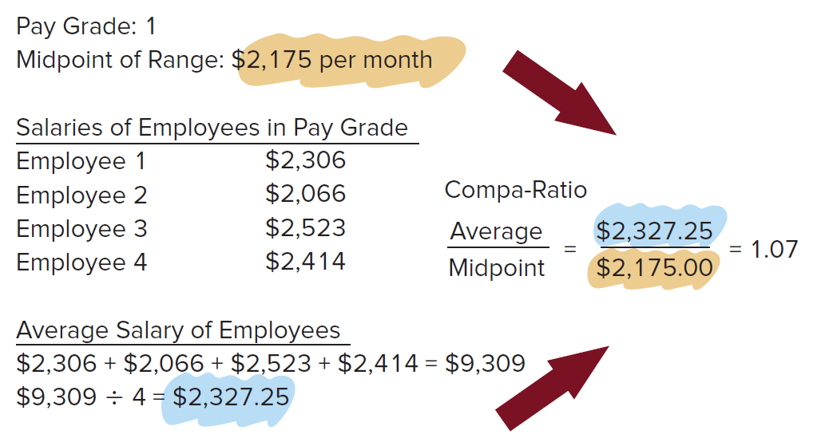
Pay Structure and Actual Pay
Terkadang struktur gaji perusahaan dengan kebijakan pemerintah akan berbeda, dan dapat mempengaruhi pemikiran karyawan terkait gajinya
HR bertanggung jawab untuk membentuk sebuah struktur gaji yang sesuai dengan kebijakan dan praktis yang berlaku dengan menggunakan pendekatan Compa-ratio

